Slide 1

EUROPA.-LA VUELTA AL MUNDO EN 885 JARDINES.-FRANCIA.-O
Selección de textos y fotografías por
JOSE ELIAS BONELLS

Slide 2
GRANDS JARDINS DE NORMANDIN
Están situados en Normandin.Quebec.
Fueron abiertos al publico gracias a la tenacidad de Gerald Bélanger en 1996.
Con sus 17 has. son unos de los jardines mas bellos de la ciudad por sus abundantes floraciones.
Este conjunto de jardines tiene como hilo conductor “ la evolución del arte de la jardinería “.

Slide 3
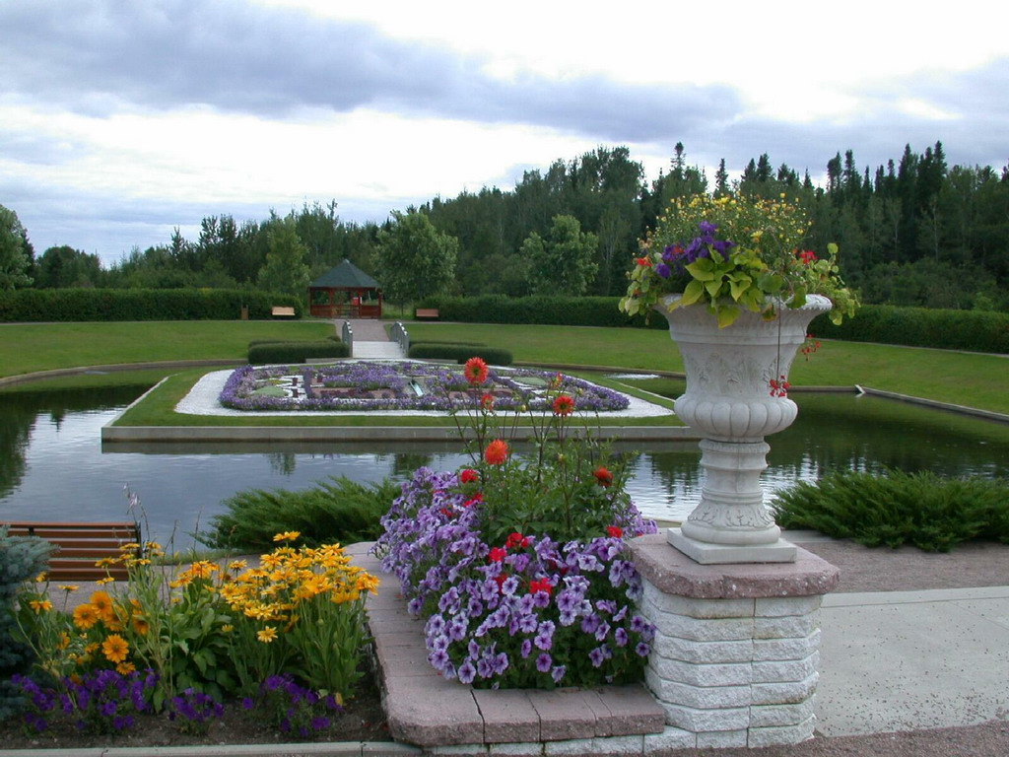
Notes:
Grand Jardins de Normandin..-Quebec

Slide 4
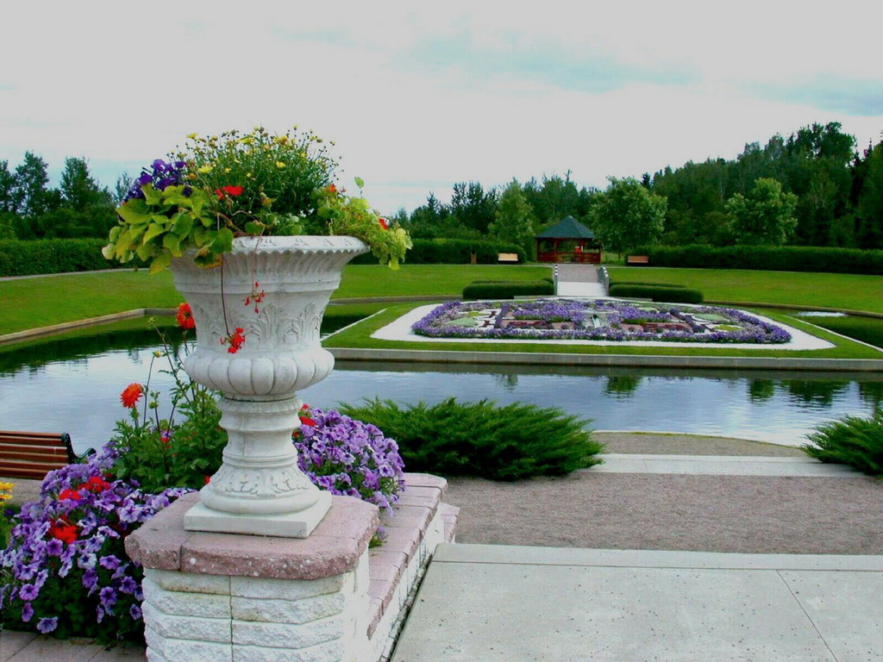
Notes:
Grand Jardins de Normandin.-Quebec

Slide 5
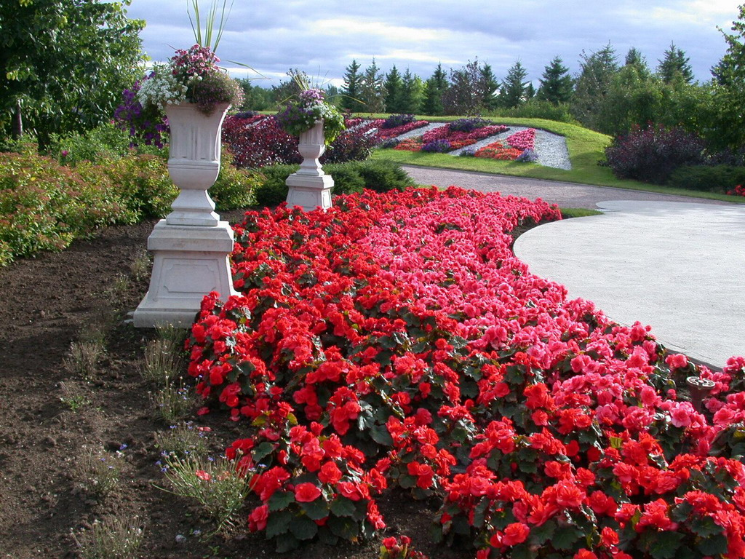
Notes:
Grands Jardins de Normandin

Slide 6
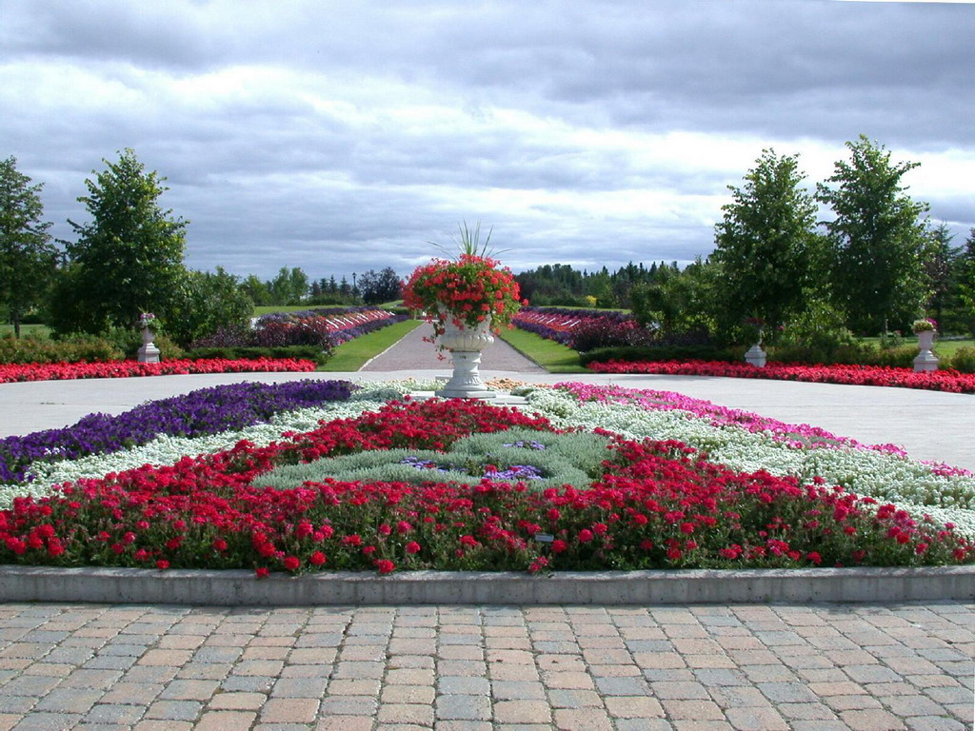
Notes:
Grands Jardins de Normandin

Slide 7
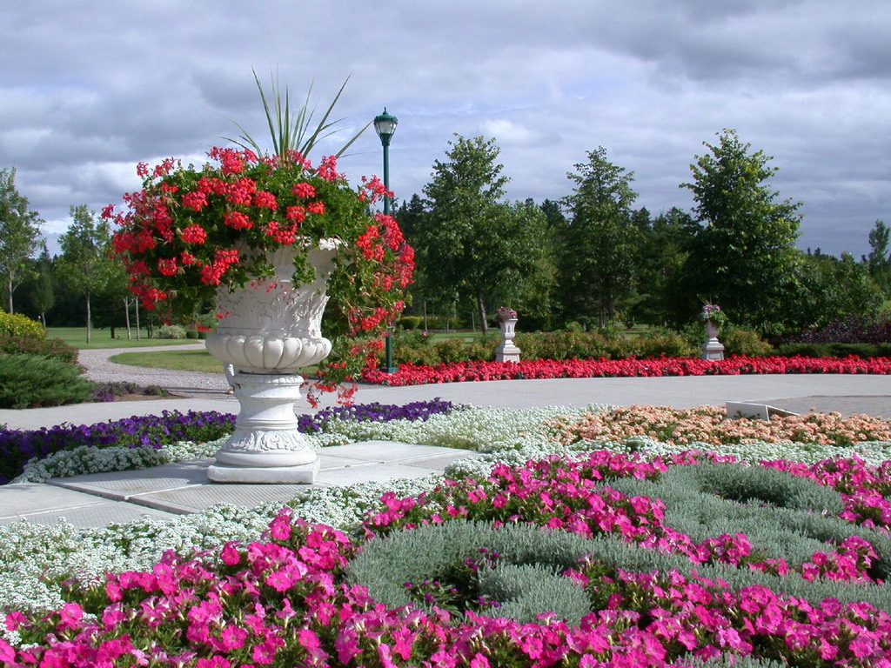
Notes:
Grands Jardin de Normandin

Slide 8
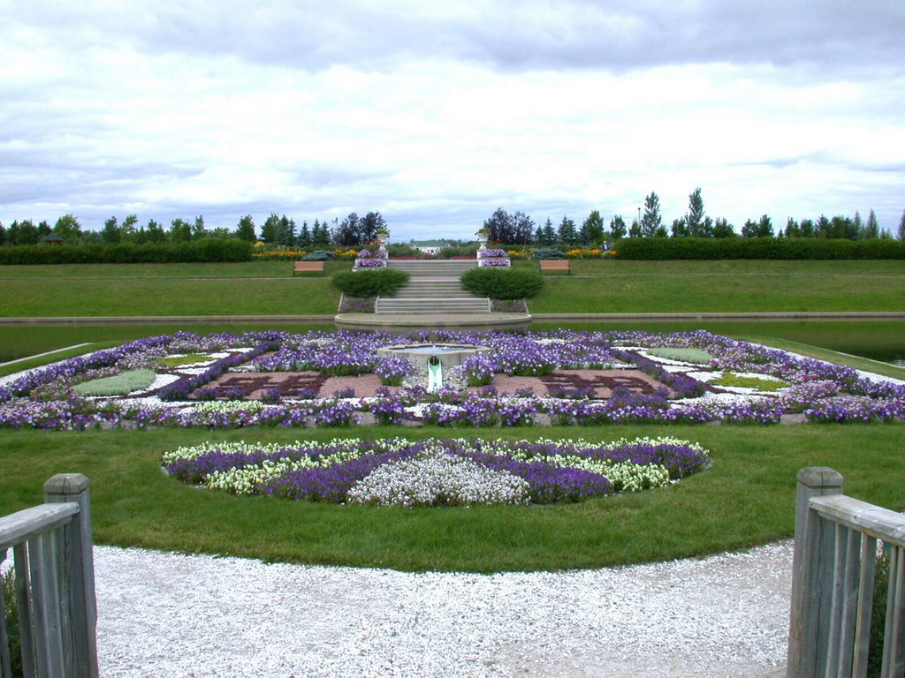
Notes:
Grands Jardins de Normandin

Slide 9
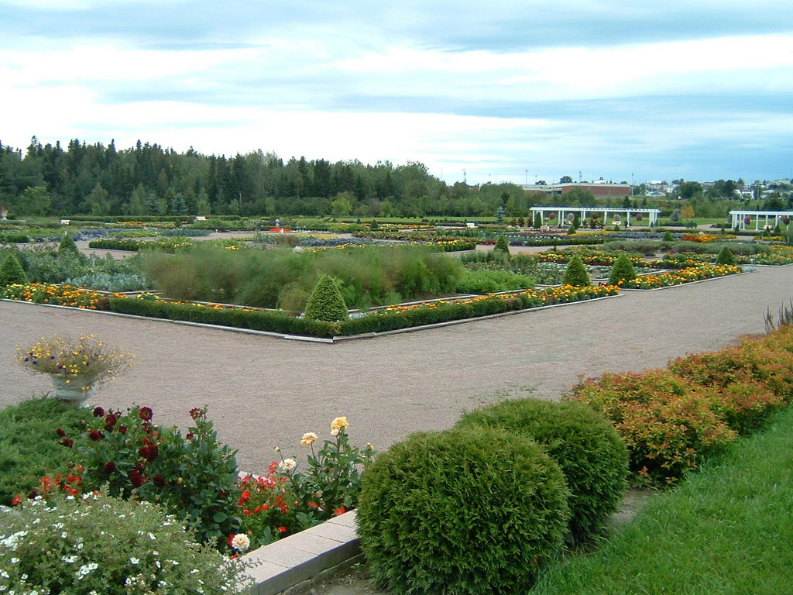
Notes:
Grands Jardins de Normandin

Slide 10
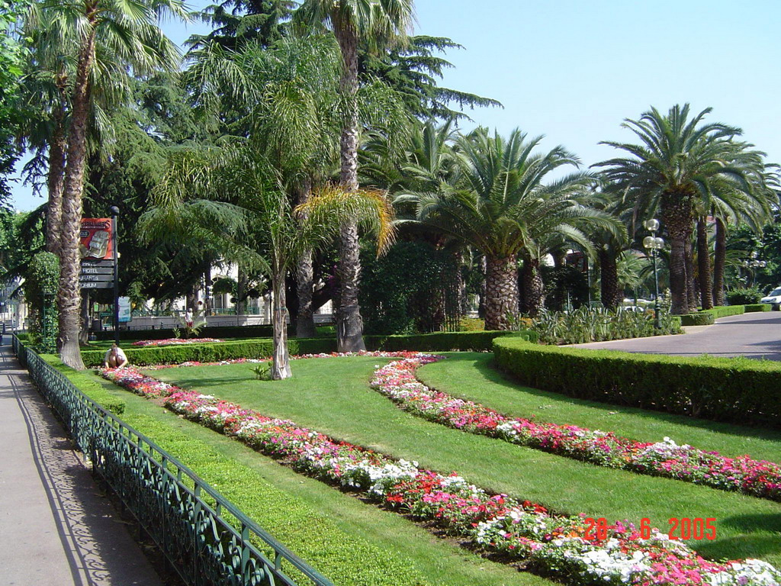
Notes:
Hyeres les Palmiers

Slide 11
JARDIN DE PLANTES A PARIS
Jardín botánico abierto al publico situado en el distrito V de Paris.
Pertenece al Museo Nacional de Historia Natural.
Con una superficie de 23´5 has. Fue iniciado por Buffon en 1636,era el Jardin del Rey hasta la Revolución, despues Jardín des Plantes.
Después de la gran perspectiva de entrada, contiene una rosaleda creada en 1990,los invernaderos, un zoológico, un jardín alpino y una escuela de botánica.

Slide 12
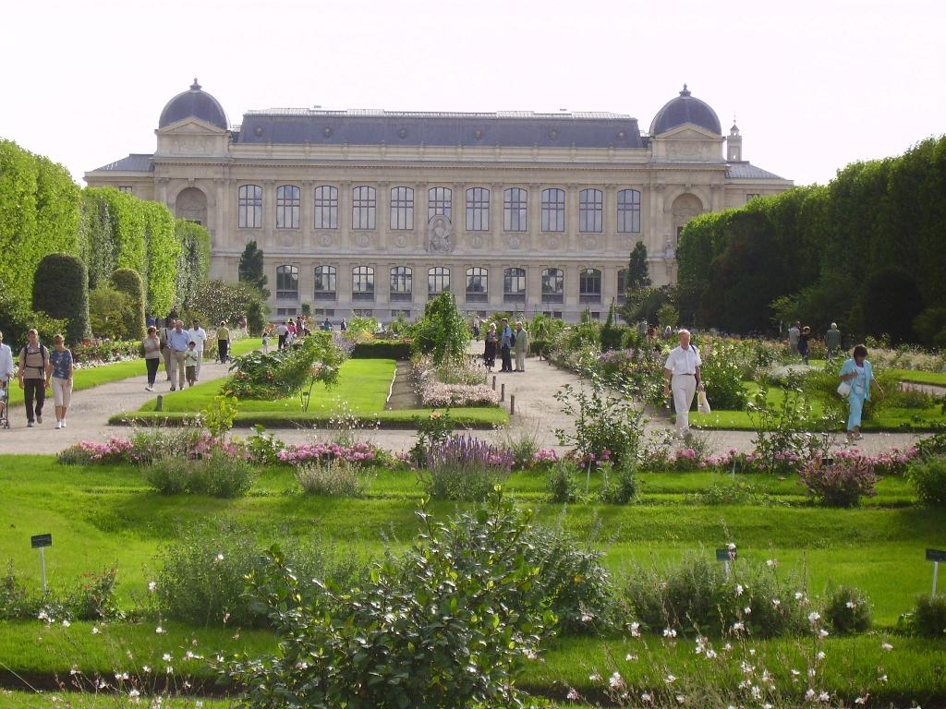
Notes:
Jardin des Plantes.-Paris

Slide 13
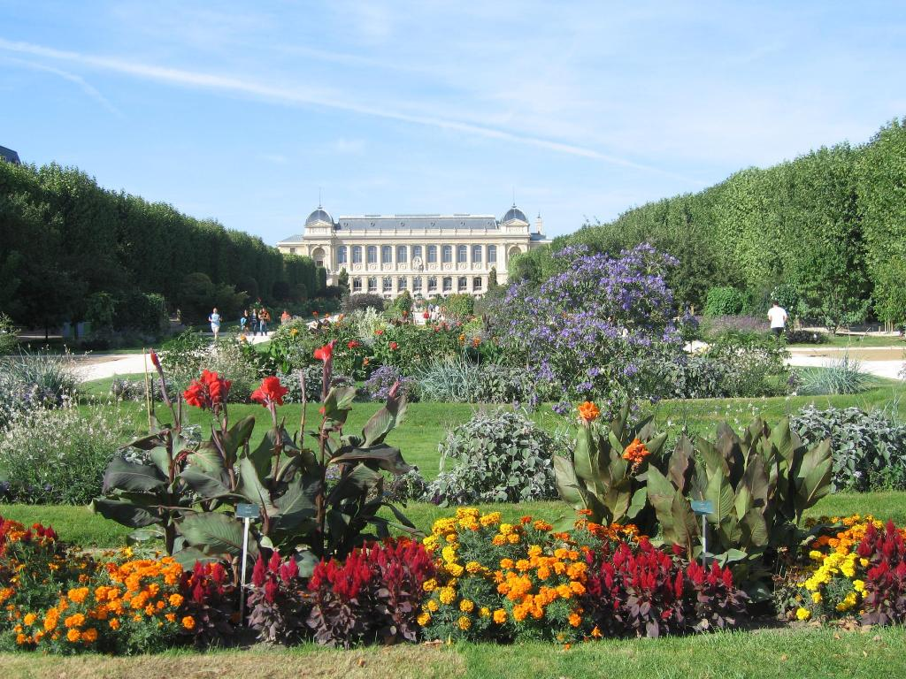
Notes:
Jardin des Plantes

Slide 14
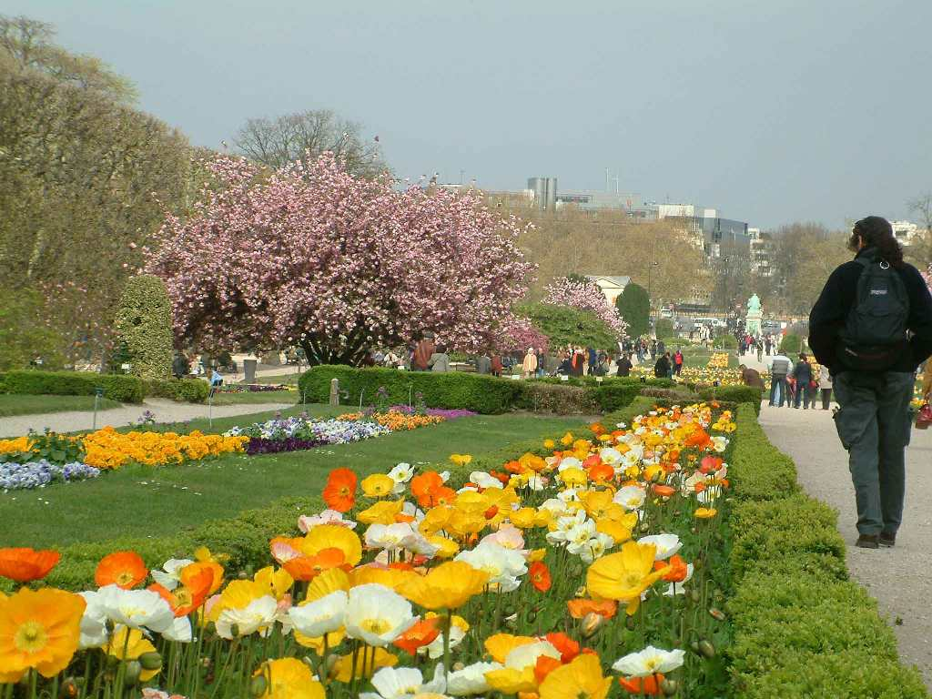
Notes:
Jardin des Plantes

Slide 15
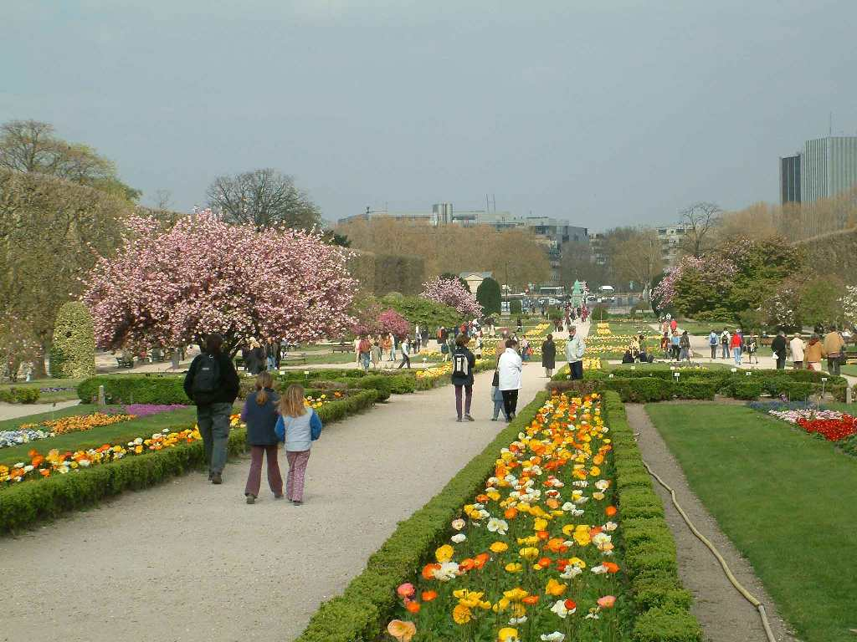
Notes:
Jardin des Plantes

Slide 16
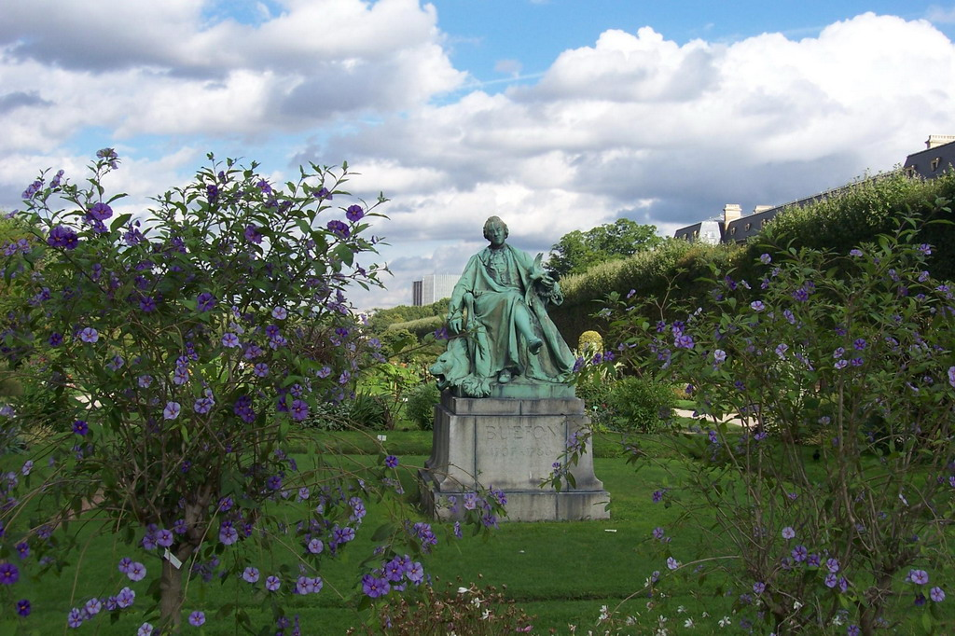
Notes:
Jardin des Plantes.-Buffon

Slide 17
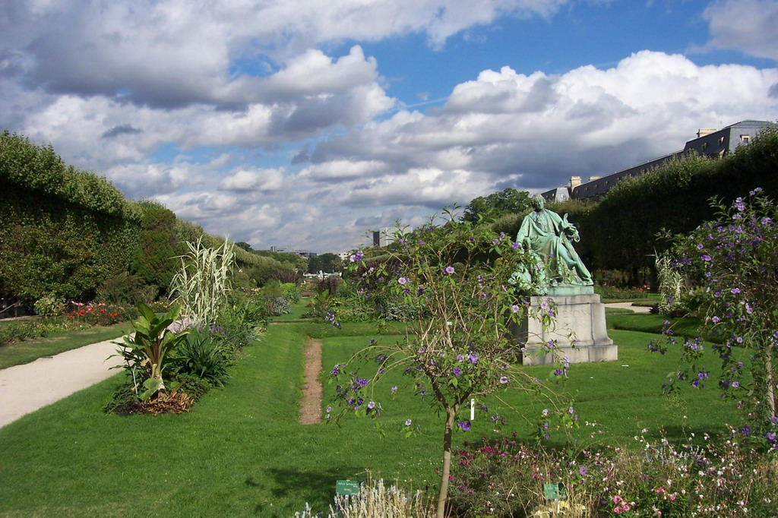
Notes:
Jardin des Plantes.

Slide 18
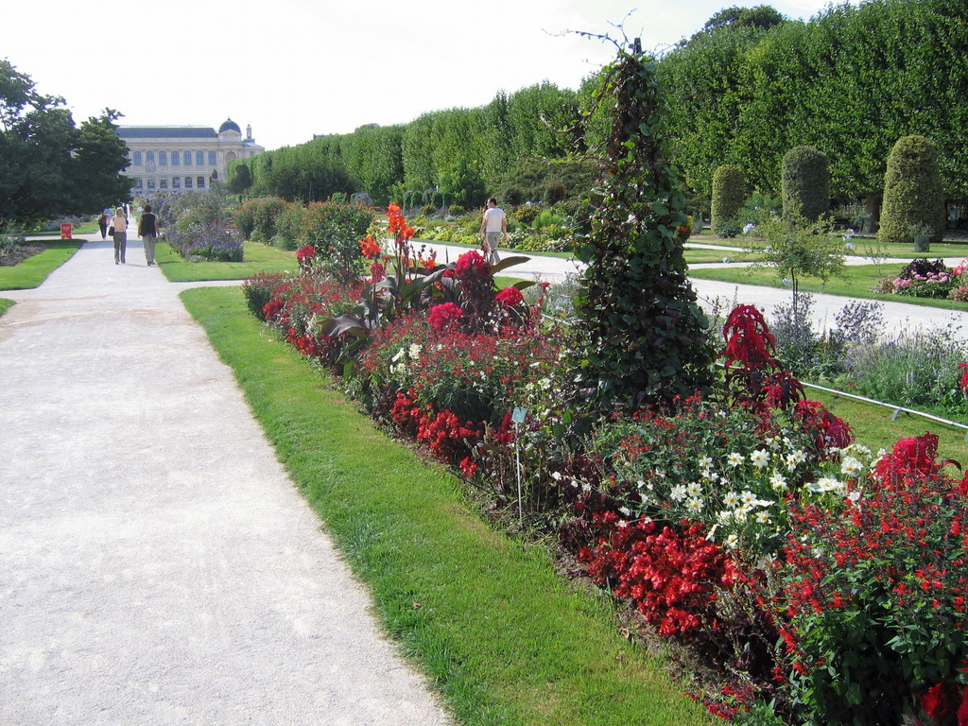
Notes:
Jardin des Plantes

Slide 19
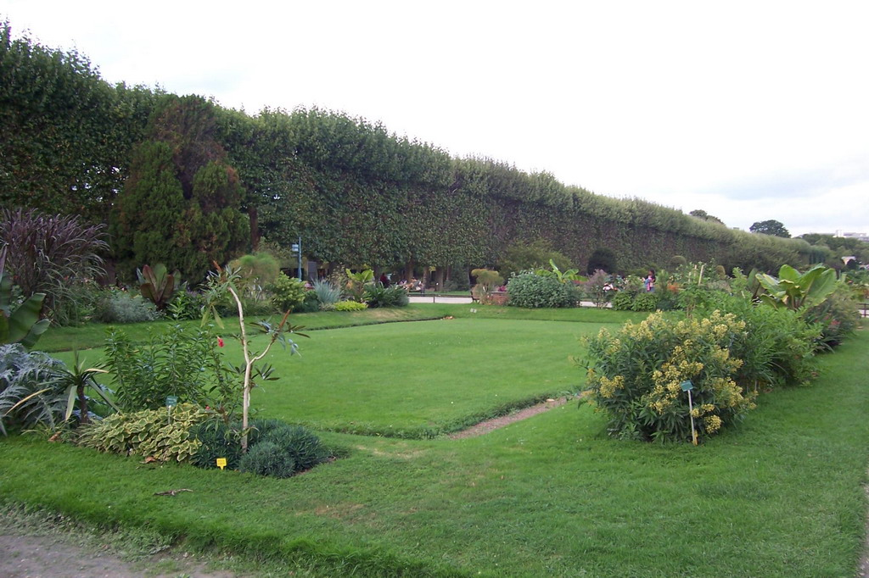
Notes:
Jardin des Plantes

Slide 20
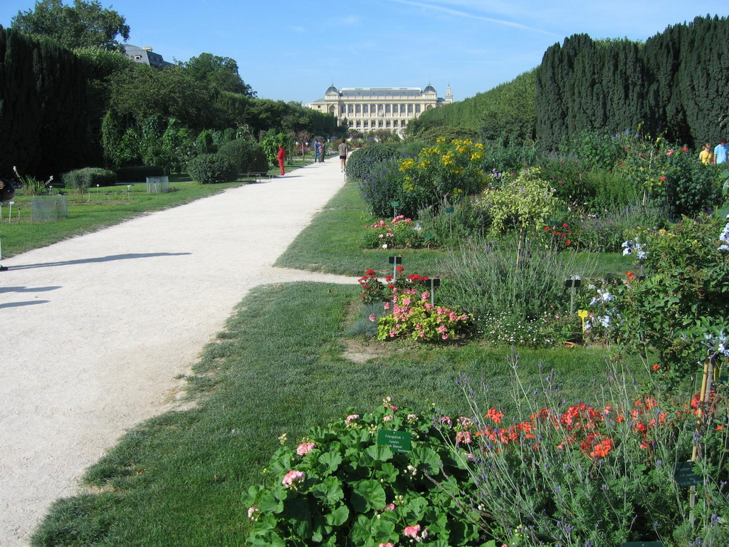
Notes:
Jardin des Plantes

Slide 21


Slide 22
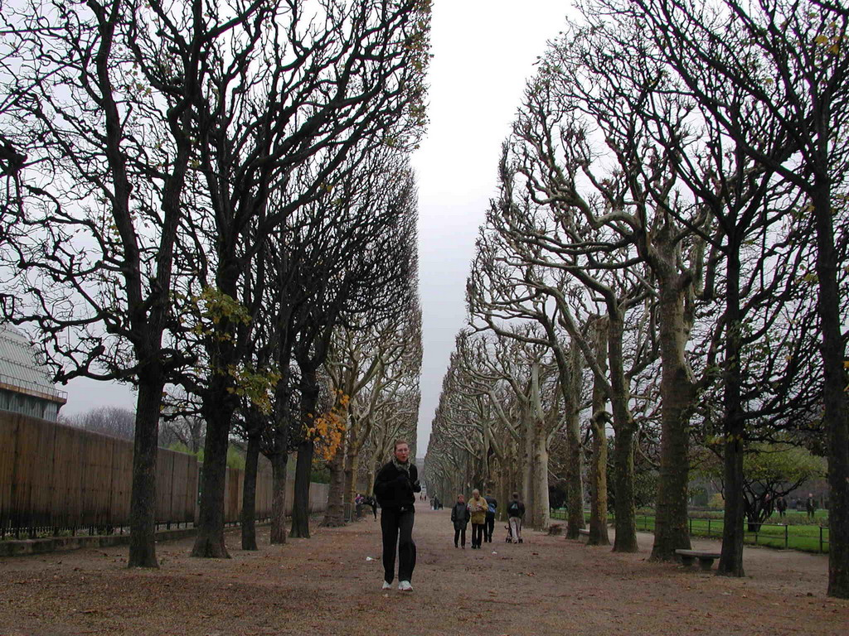
Notes:
Jardin des Plantes

Slide 23
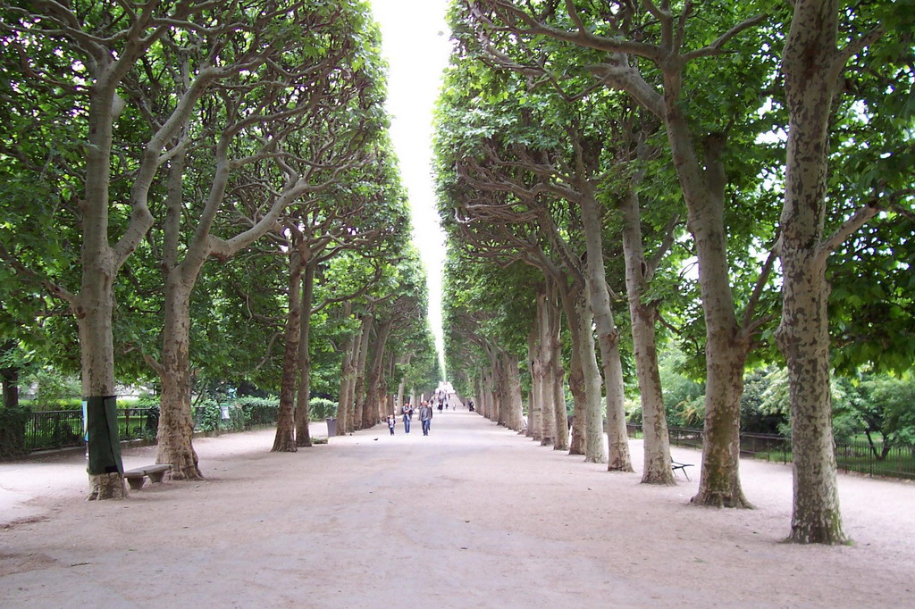
Notes:
Jardin des Plantes

Slide 24
JARDIN DE LA FONTANA ROSA
Situados en Mentón, en 1920 después de la guerra fueron construidos y después abandonados.
Los jardines fueron concebidos por el único novelista español que se hizo rico escribiendo libros cosmopolitas, Vicente Blasco Ibáñez.
Recuperados del abandono nos muestran la cerámica andaluza y las dedicatorias a sus escritores favoritos: Dickens, Shakespeare, Cervantes….

Slide 25
A todos ellos dedico un banco, una fuente o una glorieta en su jardín.
La vegetación acentúa la atmósfera del jardín con gigantescos Ficus macrophylla, Palmeras y Araucarias angustifolia etc.…

Slide 26
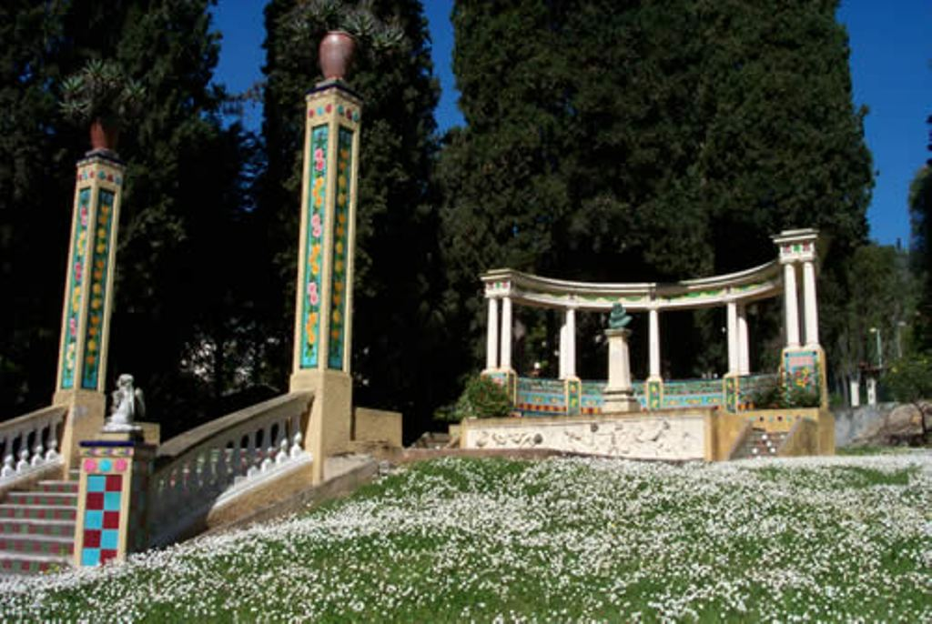
Notes:
Jardin Fontana Rosa.-Blasco Ibáñez

Slide 27
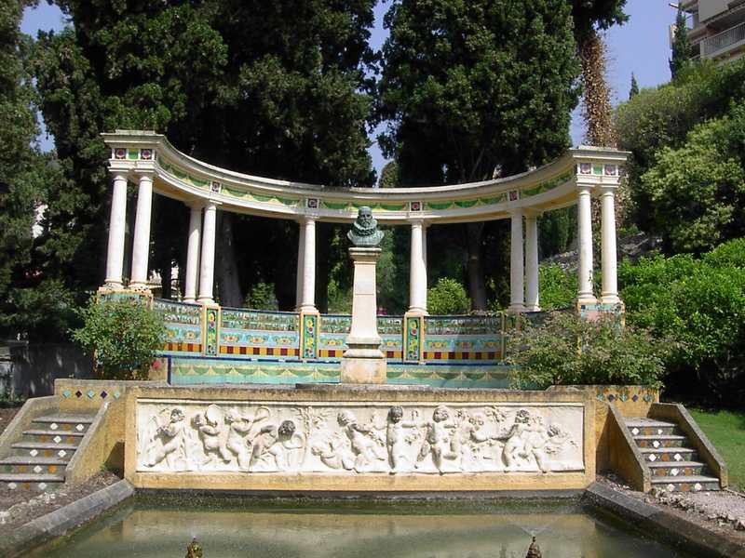
Notes:
Jardin Fontana Rosa

Slide 28
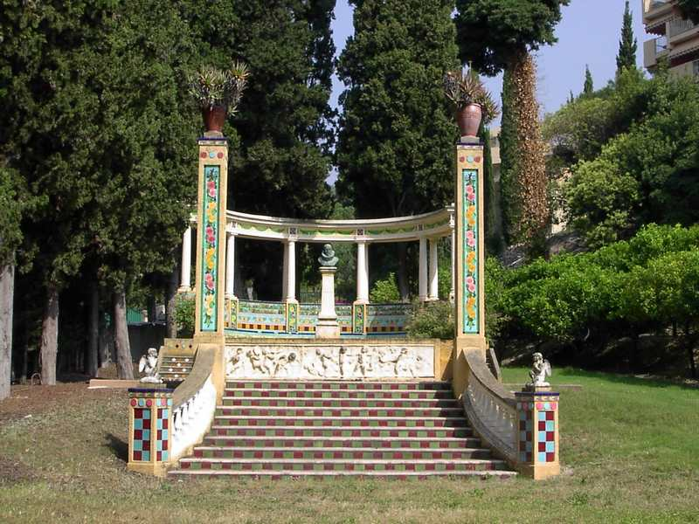
Notes:
Jardin de la Fontana Rosa

Slide 29
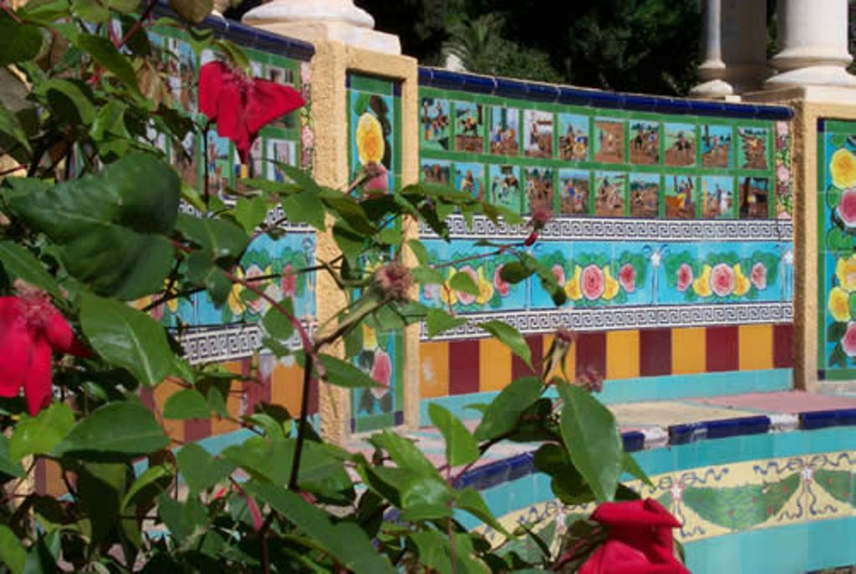
Notes:
Jardins de Fontana Rosa

Slide 30
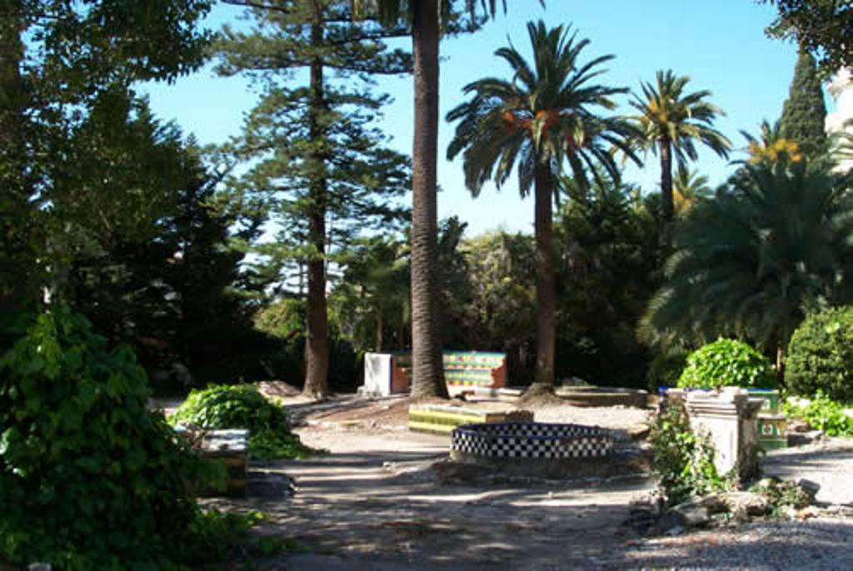
Notes:
Jardin Fontana Rosa-Blasco Ibáñez

Slide 31
JARDINS DE L´IMAGINAIRE
Situados en la ciudad de Terrasson y realizados después de un concurso internacional ganado por el estudio de arquitectos Paysage Land.
Dominan la ciudad y el Valle de Vizére.
Son un jardín contemporáneo de 6 has. Donde se sobreponen varias terrazas con un recorrido compuesto por “fragmentos de la historia de los jardines “.
El bosque sagrado, el jardín medieval, el teatro verde,los jardines de agua, rosaledas etc.…

Slide 32
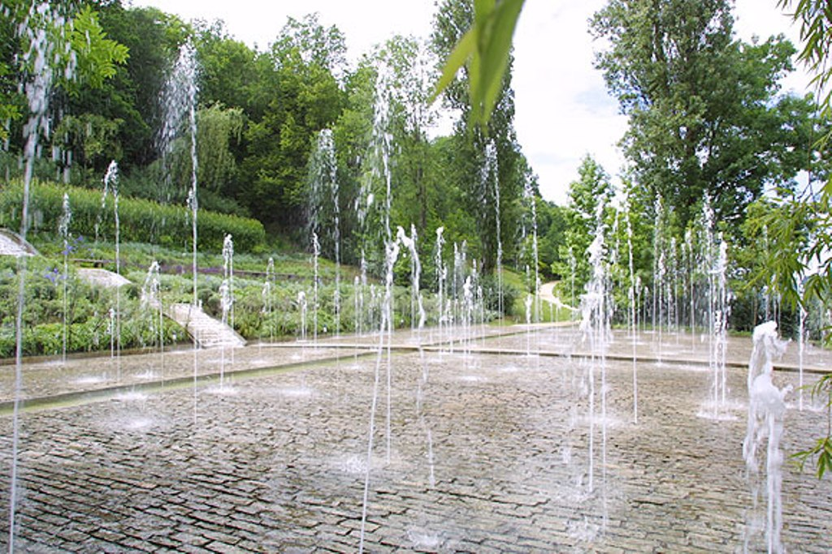
Notes:
Jardins de l´Imaginaire

Slide 33
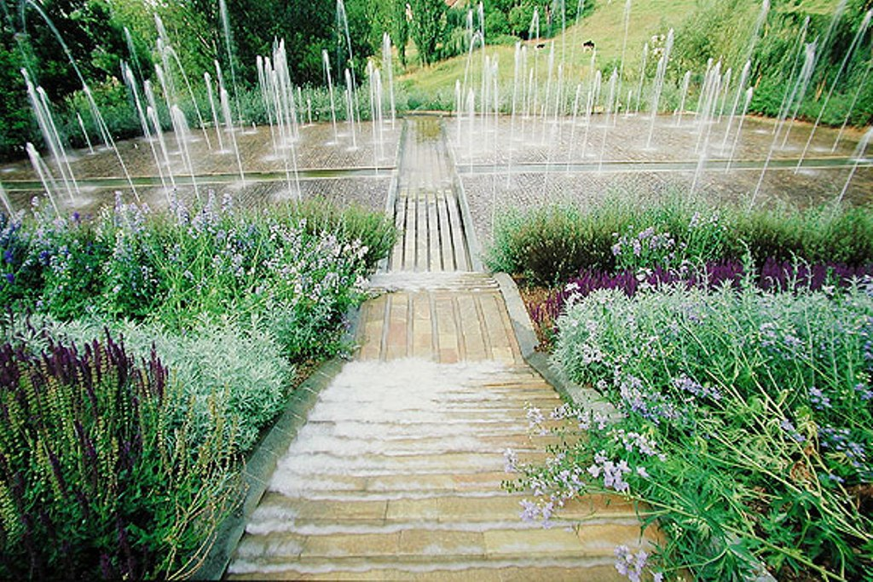
Notes:
Jardins de l´Imaginaire

Slide 34
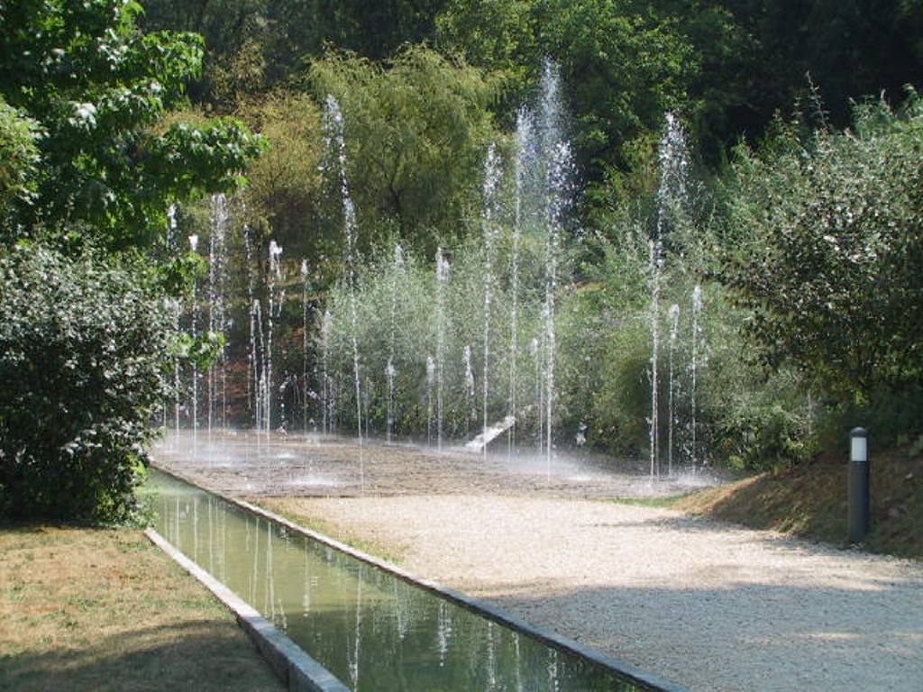
Notes:
Jardins de l´Ímaginaire

Slide 35
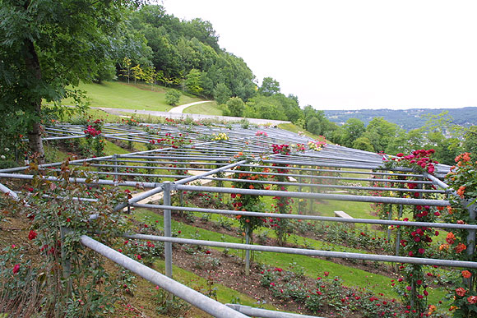
Notes:
Jardins de l´Imaginaire

Slide 36
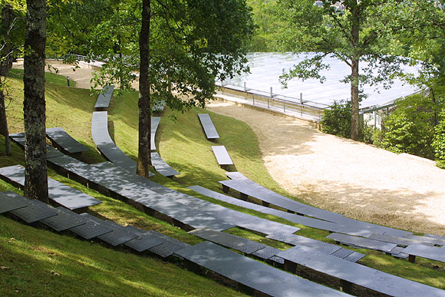
Notes:
Jardins de l´Imaginaire

Slide 37
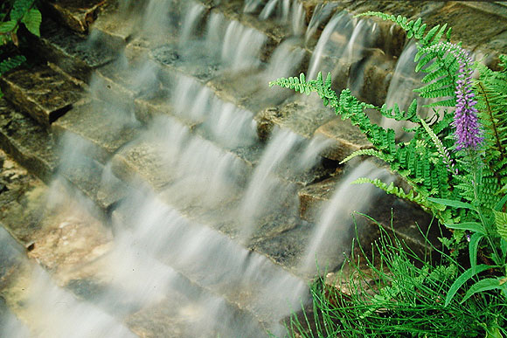
Notes:
Jardin de l´Imaginaire

Slide 38
JARDINS DE LA FONTAINE
  Parque publico situado en Nimes.
Fueron realizados en 1746 bajo un proyecto de Jacques Philippe Mareschal ingeniero militar de Luis XIV.
Forman parte de los jardines remarcables de Francia, distinción otorgada por el Ministerio de Cultura.

Slide 39
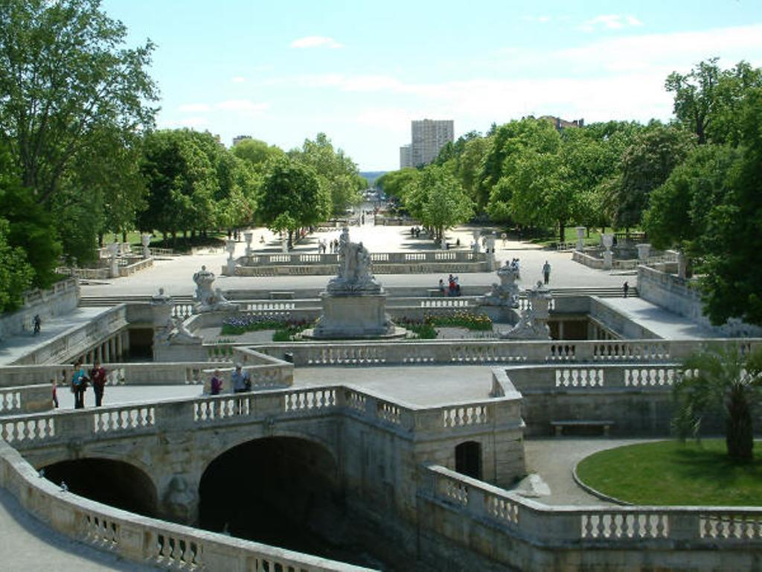
Notes:
Jardins de la Fontaine.-Nimes

Slide 40
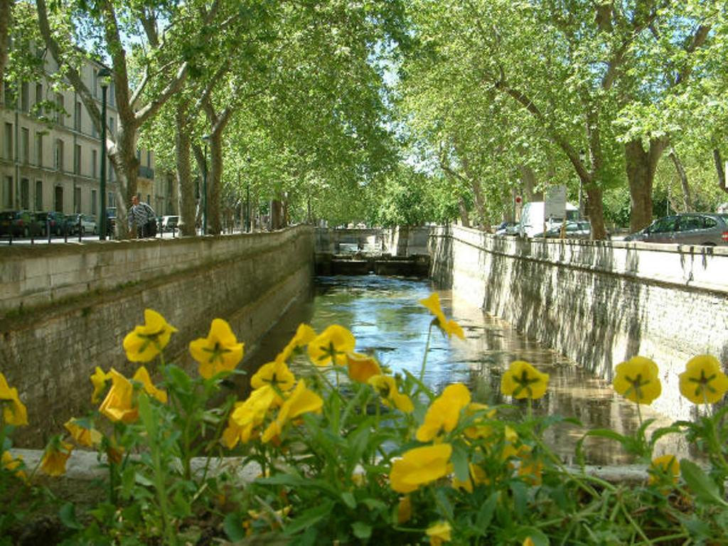
Notes:
Jardins de la Fontaine.-Nimes

Slide 41
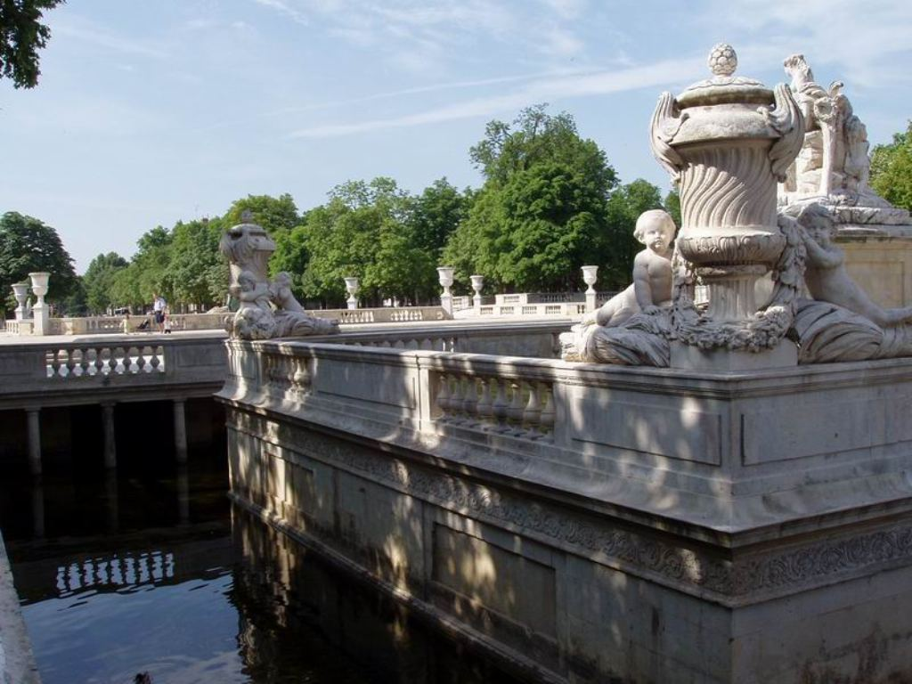
Notes:
Jardins de la Fontaine.-Nimes

Slide 42
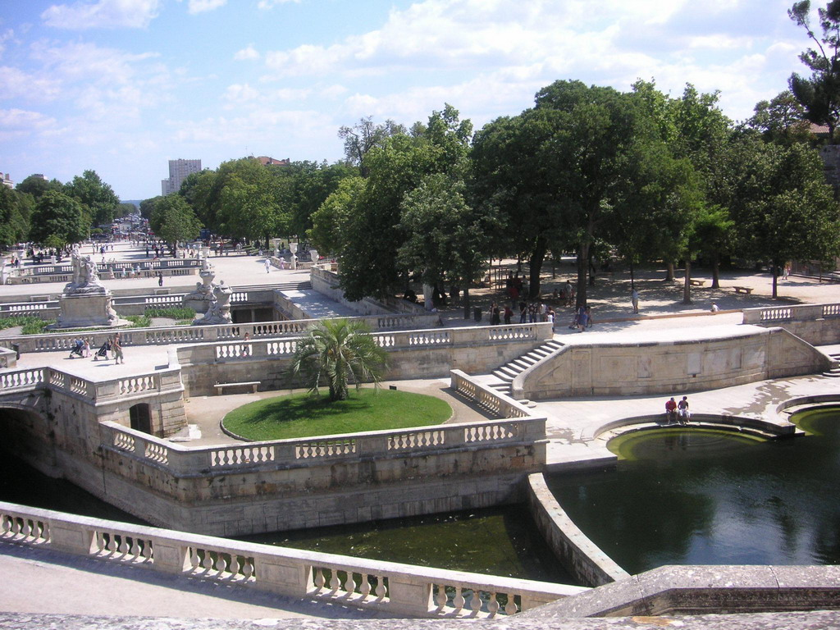
Notes:
Jardins de la Fontaine

Slide 43
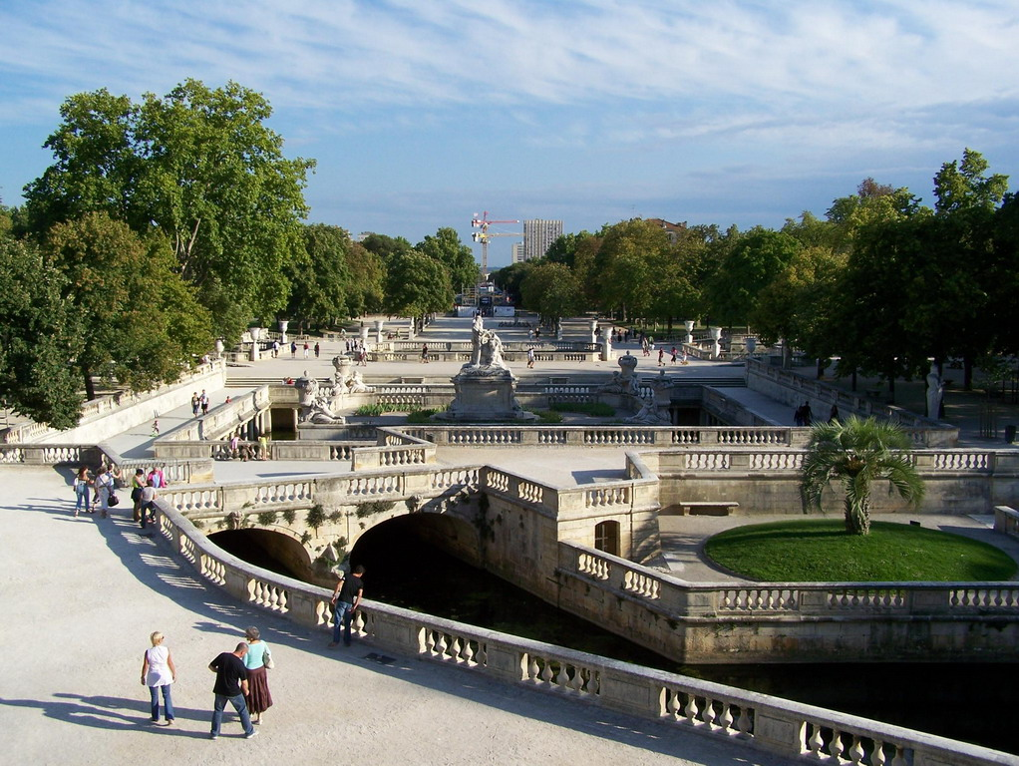
Notes:
Jardins de la Fontaine

Slide 44
JARDIN DES QUATRE VENTS
Situados en Quebec.
Los jardines fueron realizados por Francis H.Cabot y son considerados dentro de los jardines privados de la época.
Jardines temáticos que nos muestran mas de 1.000 especies vegetales diferentes.
Las visitas al jardín son organizadas por el Centro ecológico de Port-au-Saumon.

Slide 45
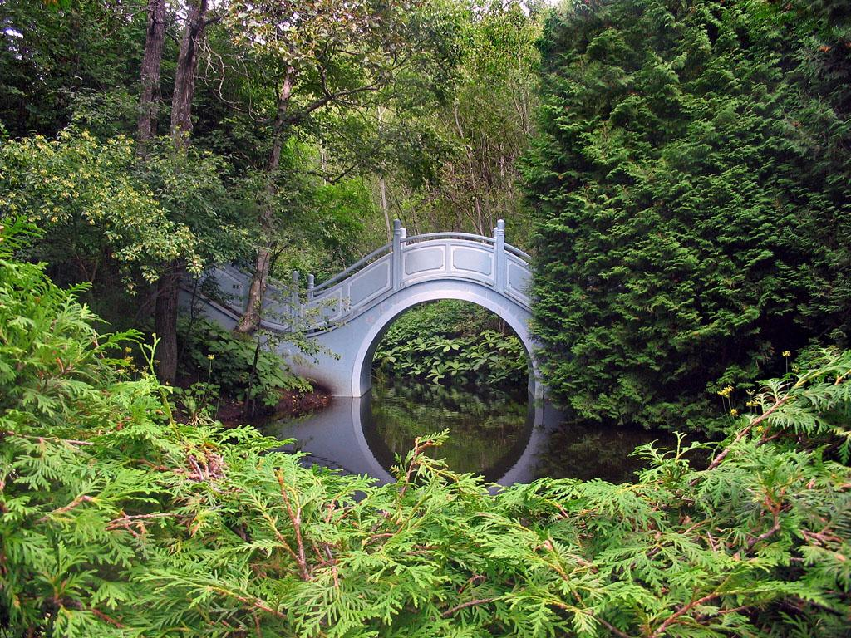
Notes:
Jardin des Quatre Vents

Slide 46
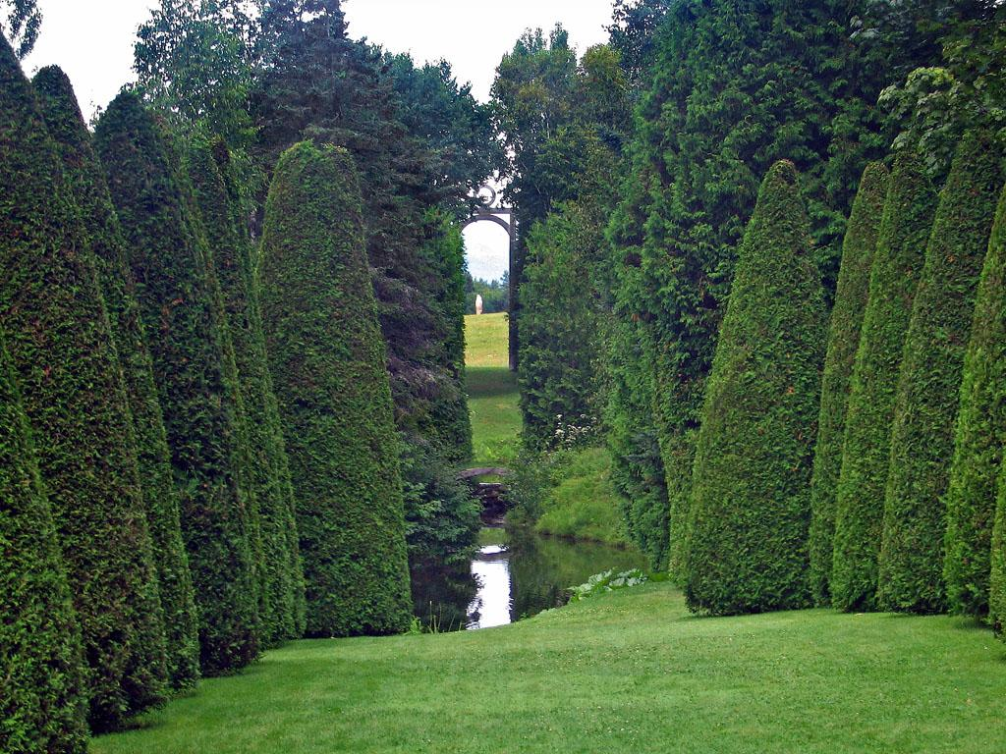
Notes:
Jardins de Quatre Vents

Slide 47
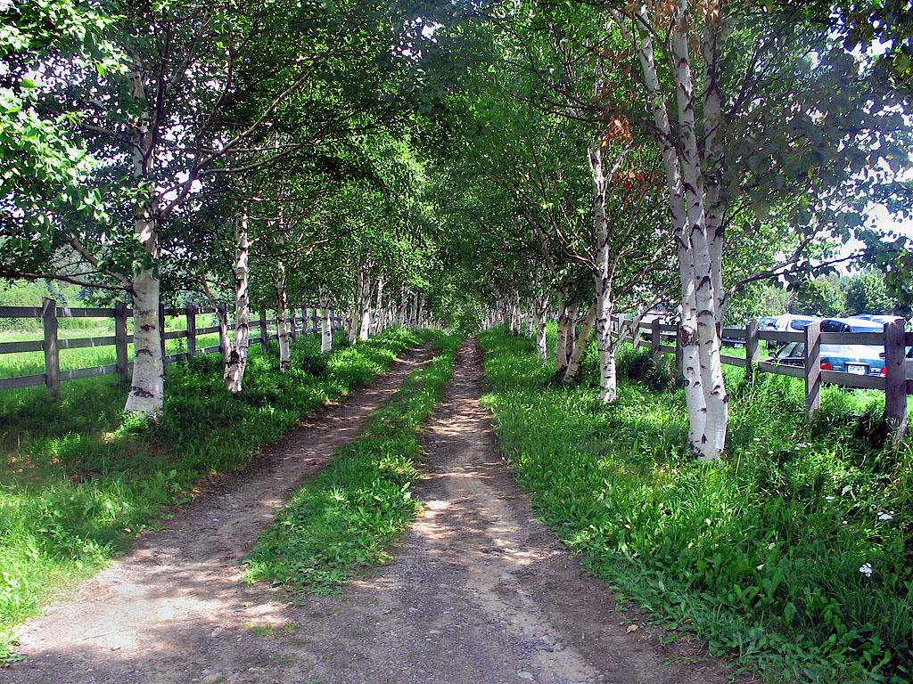
Notes:
Jardins de Quatre Vents

Slide 48
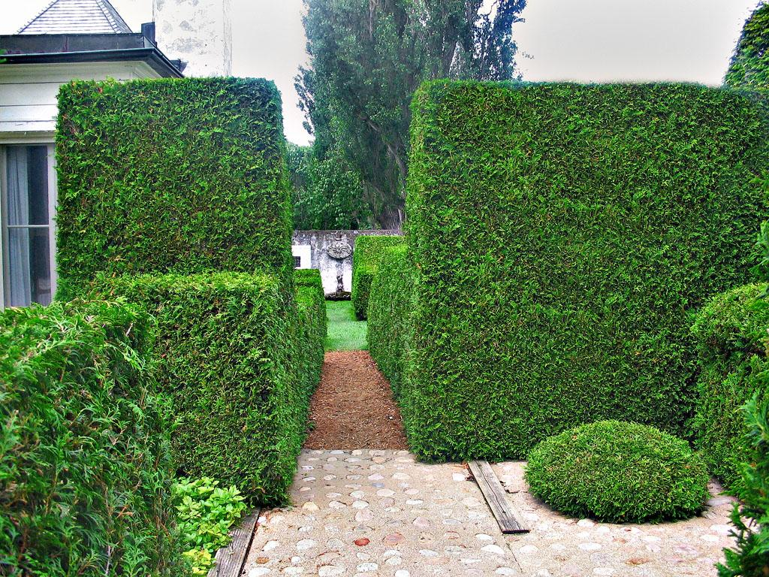
Notes:
Jardin de Quatre Vents

Slide 49
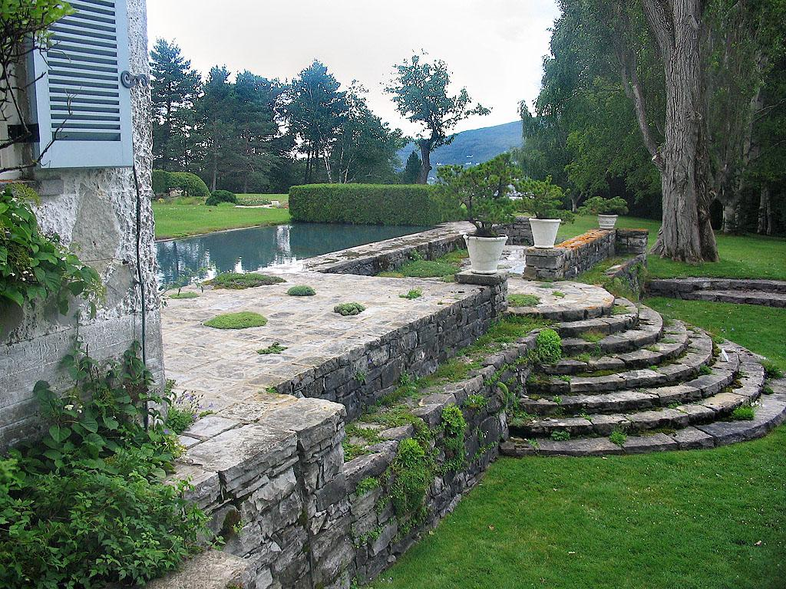
Notes:
Jardin de Quatre Vents

Slide 50
JARDINS ALBERT KHAN
Los jardines fueron creados por Albert Khan banquero y filántropo francés.
Están situados en Boulogne-Billancourt en los Altos del Sena, muy próximos a Paris.
Es un jardín iniciado en 1896 y finalizado en 1910.
Jardín de escenas que reconcilian los estilos de cada país que había visitado.
Albert Khan era un creyente de la paz universal.

Slide 51
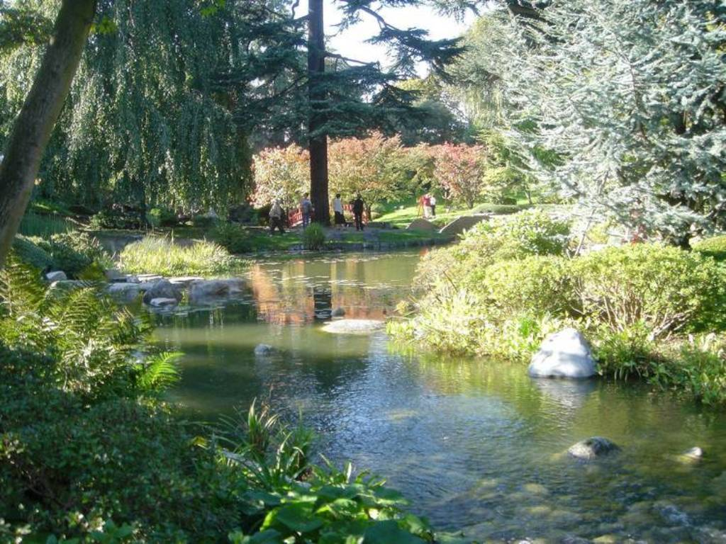
Notes:
Jardins Albert Khan.-Paris

Slide 52
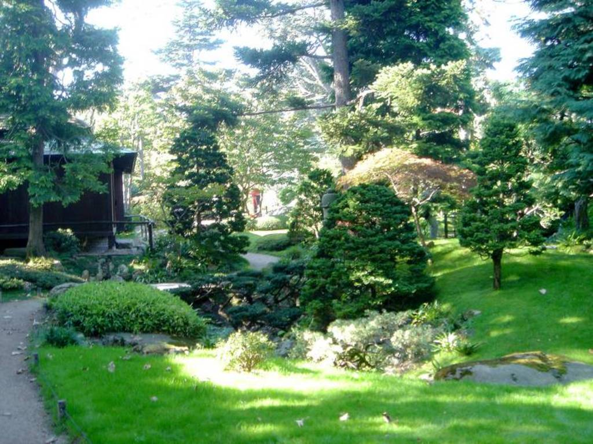
Notes:
Jardins Albert Khan

Slide 53
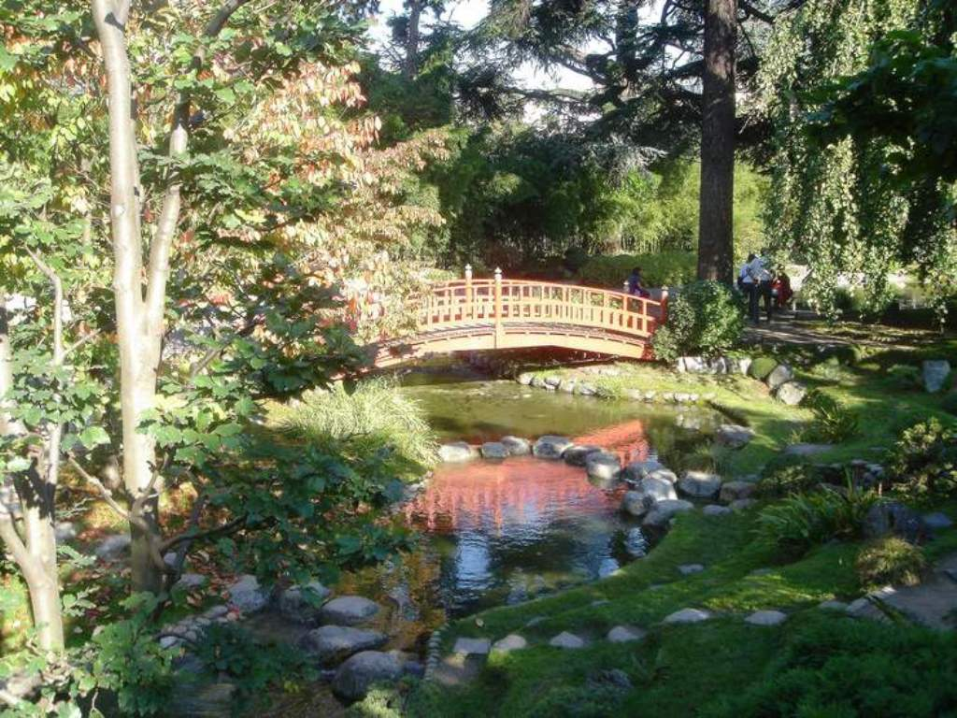
Notes:
Jardins Albert Khan

Slide 54
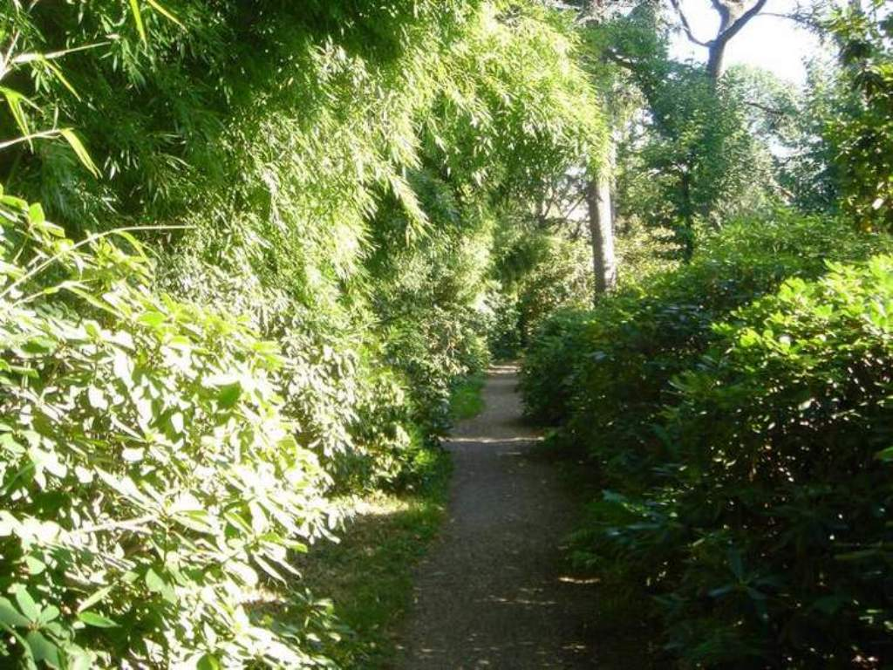
Notes:
Jardin Albert Khan

Slide 55
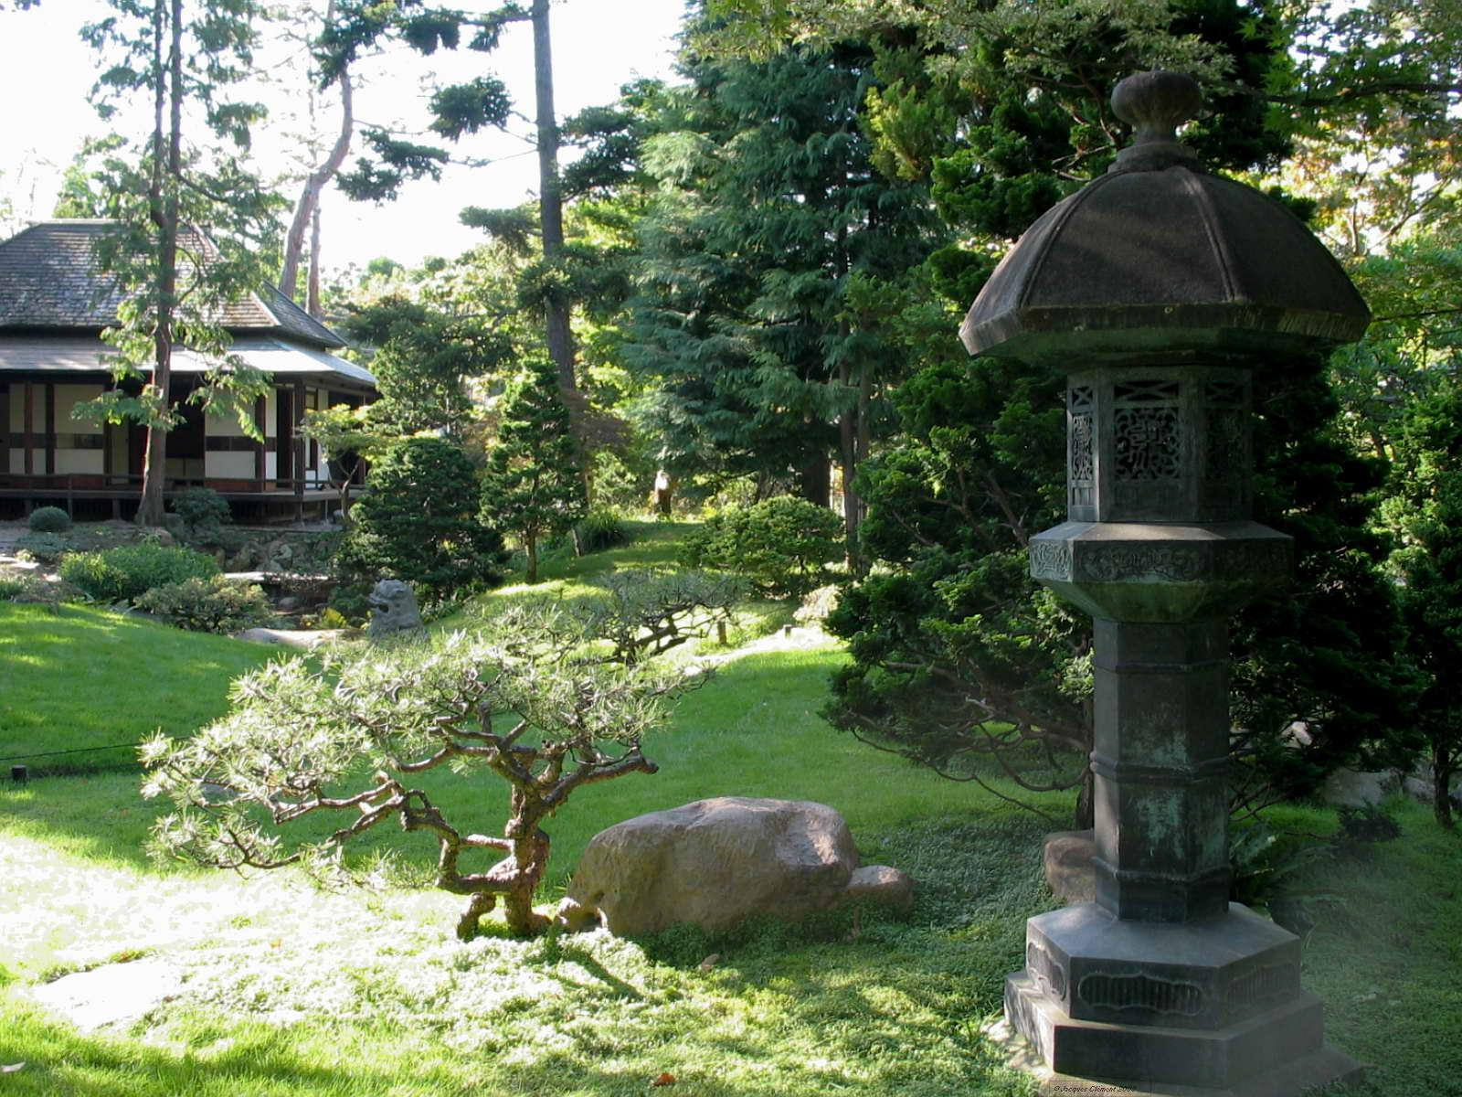
Notes:
Jardins Albert Khan

Slide 56
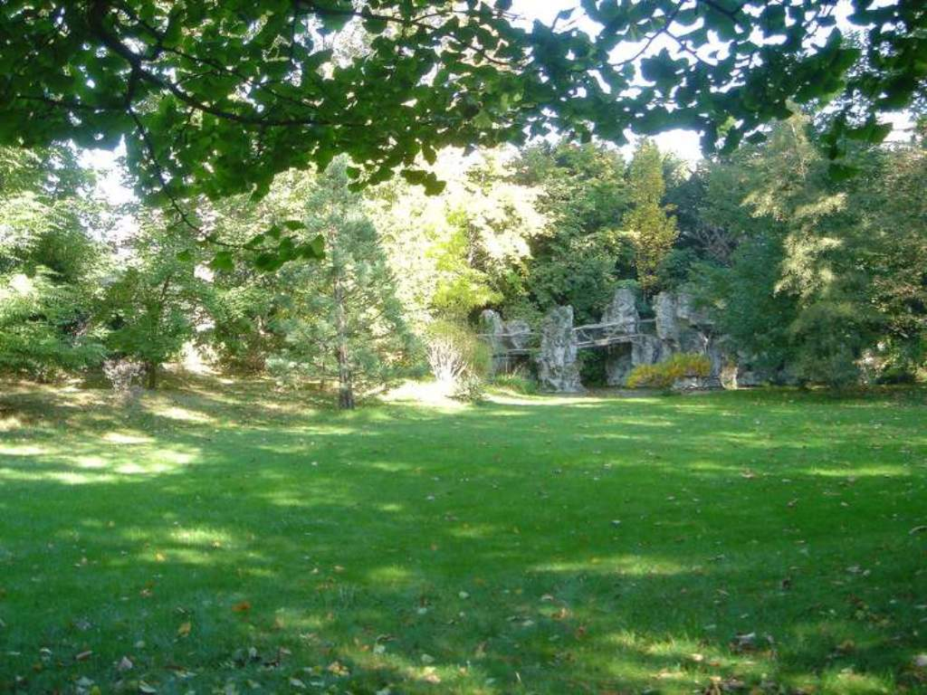
Notes:
Jardins Albert Khan

Slide 57
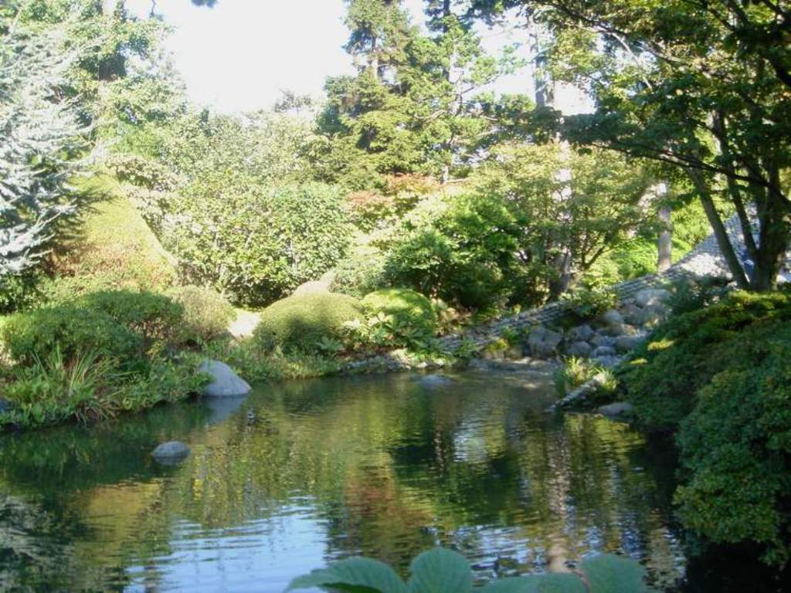
Notes:
Jardins Albert Khan

Slide 58
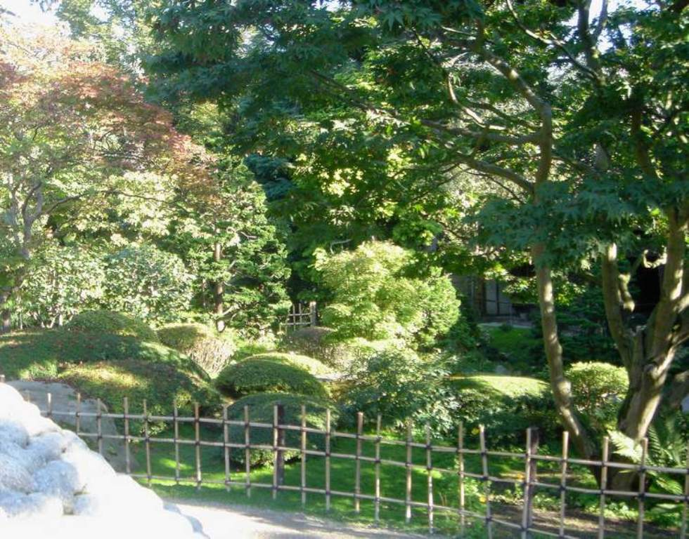
Notes:
Jardins Albert Khan

Slide 59
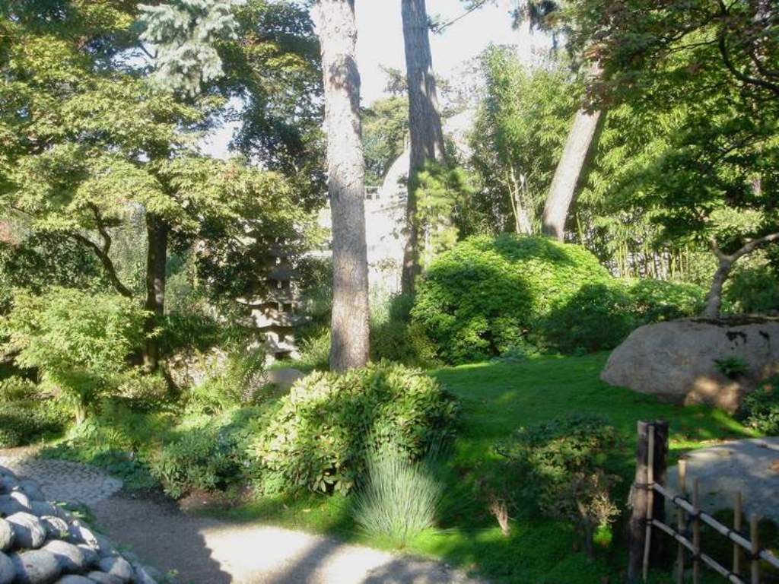
Notes:
Jardins Albert Khan

Slide 60
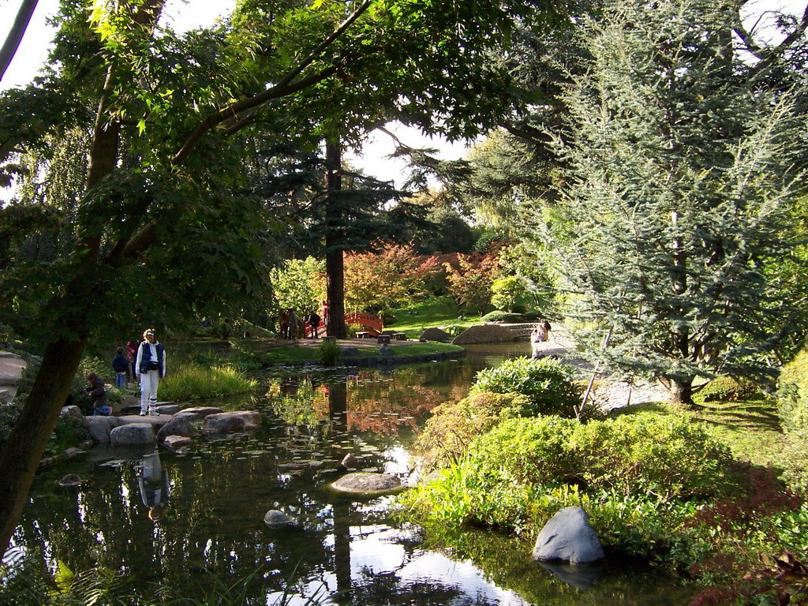
Notes:
Jardins Albert Khan

Slide 61

Notes:
Jardins Albert Khan

Slide 62

Notes:
Jardins Albert Khan

Slide 63

Notes:
Jardins Albert Khan

Slide 64

Notes:
Jardins Albert Khan

Slide 65

Notes:
Jardins Albert Khan

Slide 66

Notes:
Jardins Albert Khan

Slide 67

Notes:
Jardins Albert Khan

Slide 68

Notes:
Jardins Albert Khan

Slide 69

Notes:
Jardins Albert Khan

Slide 70
ABBAYE DE SENANQUE.-LAVANDULAS
            .
Fundada en 1198 y la construcción duro 100 años, después abandono, guerras, expulsiones, hoy abadía.
Se cultivan Lavándulas para perfumería.
La esencia de lavanda se utiliza en muchos perfumes.
La flor seca de la lavándula es muy resistente a conservar su aroma.
Abadía cirtescense habitada por monjes.

Slide 71

Notes:
Abbaye de Senanques

Slide 72

Notes:
Lavándulas

Slide 73

Notes:
Lavándulas

Slide 74

Notes:
Lavándulas

Slide 75

Notes:
Lavándula

Slide 76

Notes:
Lavándulas

Slide 77

Notes:
Lavándulas

Slide 78

Notes:
Lavándulas

Slide 79

Notes:
Lavándula

Slide 80

Notes:
Marly le Roi

Slide 81
MUSEE QUAI DE MARLY
Situado en el Quai de Marly.Paris
En lo que se refiere a la jardinería destaca la fachada vegetalizada.
Patrik Blanch biólogo francés ha realizado varios trabajos de jardines verticales en distintos países.

Slide 82

Notes:
Musee Quai de Marly

Slide 83

Notes:
Musee Quai de Marly

Slide 84


Notes:
Musee Quai de Marly

Slide 85

Notes:
Musee Quai de Marly

Slide 86
PARC ECOLOGIQUE IZADIA D´ANGLET
Situado en los Pirineos-Atlánticos.
Esta formado por dunas y humedales.
Son 14 has. de parque utilizado como Centro de Investigación y educación sobre en medio ambiente y la naturaleza.
En el parque se realizan varios talleres para escolares.

Slide 87

Notes:
Parc Ecologique.-Anglet

Slide 88

Notes:
Parc Ecologique.-Anglet

Slide 89

Notes:
Parc Ecologique.-Anglet

Slide 90

Notes:
Parc Ecologique.-Anglet

Slide 91

Notes:
Parc Ecologique.-Anglet

Slide 92

Notes:
Parc Ecologique.-Anglet

Slide 93

Notes:
Parc Ecologique Anglet

Slide 94
PARC JEAN JACQUES ROUSSEAU
Es un parque estilo ingles situado en Ermenoville en el Departamento de Oise.
Debe su nombre al celebre filosofo Jean-Jacques Rousseau.
El parque fue creado por el Marques René-Louis de Girardin entre 1766 y1776.
A pesar de las muchas destrucciones, el parque constituye uno de los últimos vestigios de los jardines ingleses del siglo XVIII.

Slide 95
En 1986 paso a ser propiedad del Departamento de Oise quien le ha realizado mantenimiento bajo mínimos y sin gran imaginación.

Slide 96

Notes:
Parc Jean Jacques Rousseau

Slide 97

Notes:
Parc Jean Jacques Rousseau

Slide 98

Notes:
Parc Jean Jacques Rousseau

Slide 99

Notes:
Jardin en Paris

Slide 100
JARDINES PRIVADOS
Proteger, mejorar, y promover las construcciones de jardines es el objetivo de varias Asociaciones en Francia.
Se han agrupado propietarios de jardines para la preservación de este patrimonio histórico.
Inventariando los jardines, organizando rutas de jardines, formando a sus asociados, editando boletines y organizando viajes para conocer jardines fuera de Francia.

Slide 101

Notes:
Chez Chartal et Pierre

Slide 102

Notes:
Chez Chantal et Pierre

Slide 103

Notes:
Chez Chantal et Pierre

Slide 104

Notes:
Chez Christine et Daniel

Slide 105

Notes:
Chez Christine et Daniel

Slide 106

Notes:
Chez Christine et Daniel

Slide 107

Notes:
Chez Francine et Jean Marie

Slide 108

Notes:
Chez Francine et Jean Marie

Slide 109

Notes:
Chez Gaby et Michel

Slide 110

Notes:
Chez Gaby et Michel

Slide 111

Notes:
Chez Gaby et Michel

Slide 112

Notes:
Chez Gaby et Michel

Slide 113

Notes:
Chez Josee et Gilbert

Slide 114

Notes:
Chez Josee et Gilbert

Slide 115

Notes:
Chez Josee et Gilbert

Slide 116

Notes:
Jardin Romantique Dina

Slide 117

Notes:
Chez Liliane et March

Slide 118

Notes:
Chez Liliane et March

Slide 119

Notes:
Chez Liliane et March

Slide 120

Notes:
Chez Linda et Marcel

Slide 121

Notes:
Chez Linda et Marcel

Slide 122

Notes:
Chez Linda et Marcel

Slide 123

Notes:
Chez Linda et Marcel

Slide 124

Notes:
Chez Marie et Paul

Slide 125

Notes:
Chez Marie et Paul

Slide 126

Notes:
Chez Marie et Jean Jacques

Slide 127

Notes:
Chez Marie et Jean Jacques

Slide 128

Notes:
Chez Martha et Pierre

Slide 129

Notes:
Chez Martha et Pierre

Slide 130

Notes:
Chez Marthe et Pierre

Slide 131

Notes:
Chez Marthe et Pierre

Slide 132

Notes:
Chez Nicole et Pierre

Slide 133

Notes:
Chez NÍcole et Pierre

Slide 134

Notes:
Chez Nicole et Pierre

Slide 135

Notes:
Chez Nicole et Pierre

Slide 136

Notes:
Chez Nicole et Pierre

Slide 137

Notes:
Chez Nicole et Pierre

Slide 138

Notes:
Chez Nicole et Pierre

Slide 139

Notes:
Chez Nicole et Pierre

Slide 140

Notes:
Chez Nicole et Pierre

Slide 141

Notes:
Chez Noel et Michel

Slide 142

Notes:
Chez Noel et Michel

Slide 143

Notes:
Chez Noel et Michel

Slide 144

Notes:
Chez Noelle et Michel

